Slide 1
简谐波
在均匀、无吸收的介质中,当波源作简谐运动时,在介质中所形成的波叫平面简谐波.
任何非简谐的复杂的波都可看成是由若干个频率不同的简谐波叠加而成.

Slide 2
波函数
机械波是机械振动在弹性介质内的传播,若波沿x方向传播, 要描述它,需要知道x处的质点在任意时刻t的位移,即函数y(x,t), 把描述波传播的函数y(x,t)叫做波动函数,简称波函数.

Slide 3



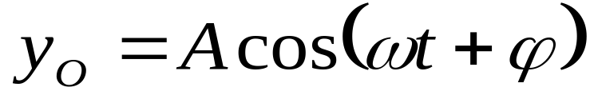
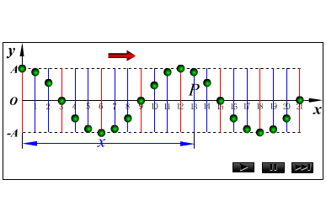





平面简谐波的波函数
设有一平面简谐波沿 轴正方向传播， 波速为 ，坐标原点 处质点的振动方程为
P
O
x

Slide 4

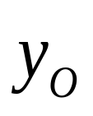


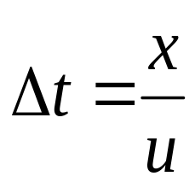
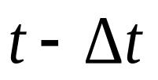
平面简谐波的波函数
表示质点 在 时刻离开平衡位置的距离.
考察波线上 点(坐标 ), 点比 点的振 动落后 , 点在 时刻的位移是 点在
时刻的位移，由此得
P
O
x

Slide 5
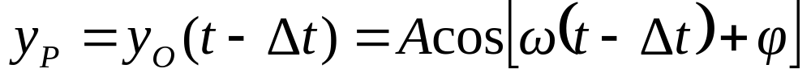
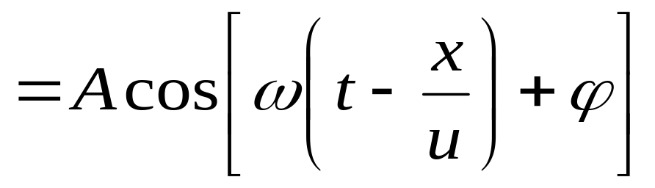
平面简谐波的波函数
由于 为波传播方向上任一点，因此上述方程能描述波传播方向上任一点的振动，具有一般意义，即为沿 轴正方向传播的平面简谐波的波函数，又称波动方程.

Slide 6
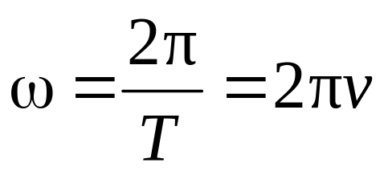
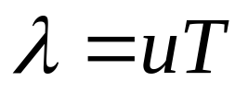
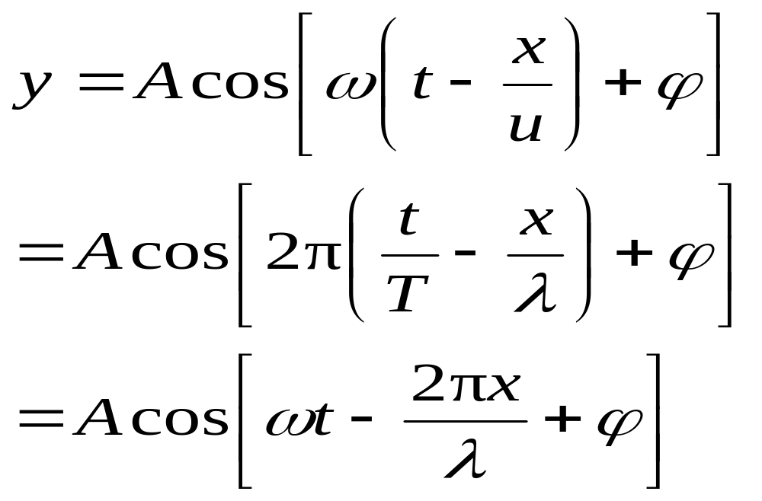
平面简谐波的波函数
利用
和
可得波动方程的几种不同形式：

Slide 7



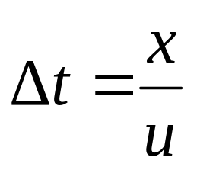
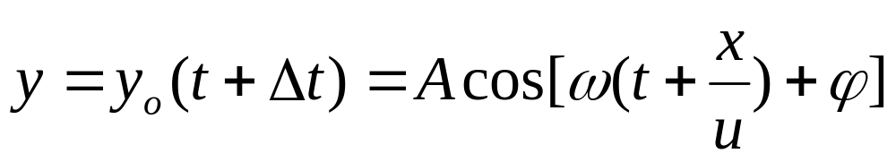
沿 轴方向传播的波动方程
如图，设 点振动方程为
点振动比 点超前了
P
O
x
故 点的振动方程为：

Slide 8
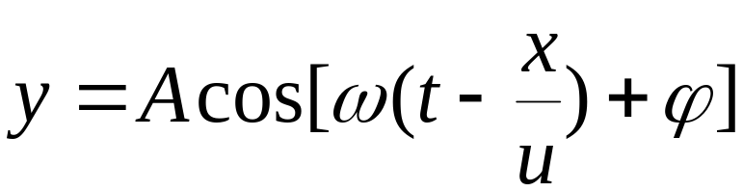
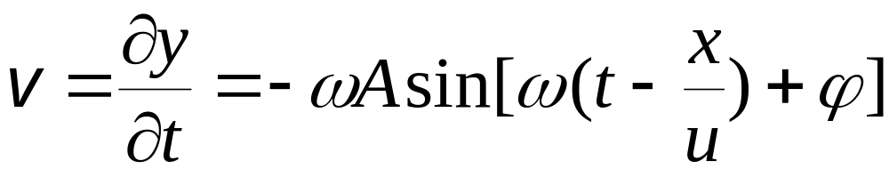
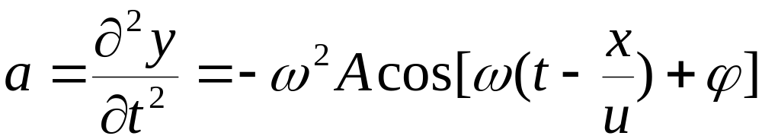
简谐波质点的速度和加速度
波函数
质点的振动速度，加速度

Slide 9
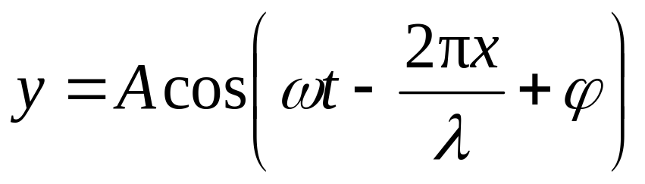
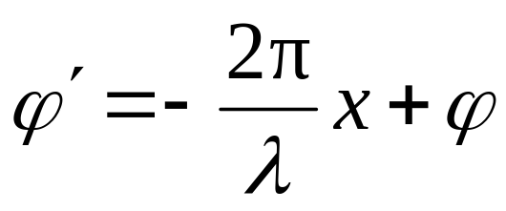

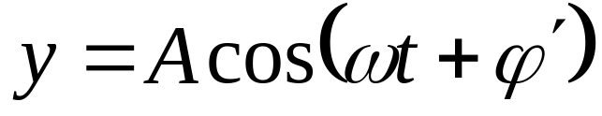

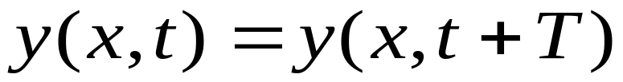
波函数的物理含义
1 一定， 变化
令
则
表示 点处质点的振动方程（ 的关系）
（波具有时间的周期性）

Slide 10
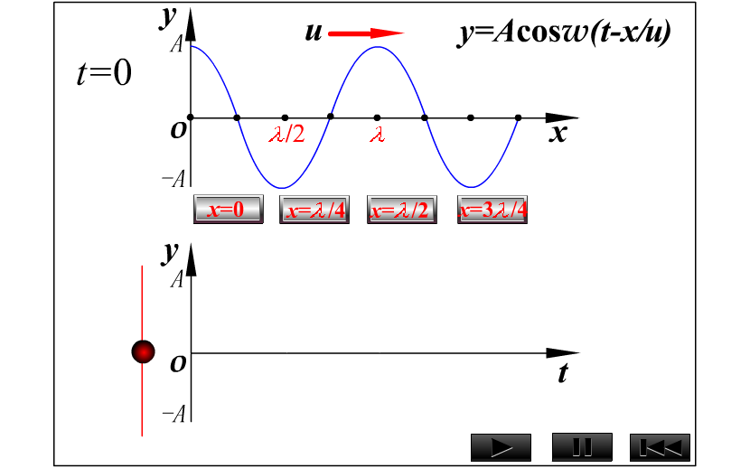
波函数的物理含义
波线上各点的简谐运动图

Slide 11
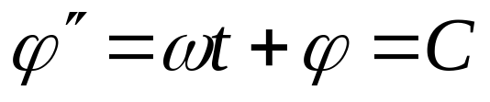
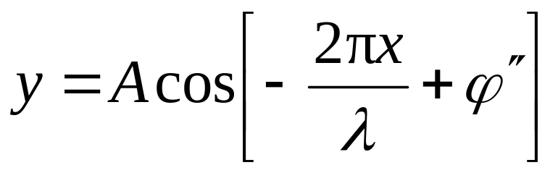

波函数的物理含义
2 一定 变化
令
（定值）
则
该方程表示 时刻波传播方向上各质点的位移, 即 时刻的波形（ 的关系）
y
o x

Slide 12
波函数的物理含义
3 、 都变
方程表示在不同时刻各质点的位移，即不同时刻的波形，体现了波的传播.
O

Slide 13

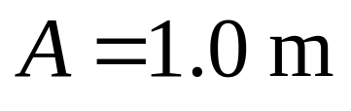
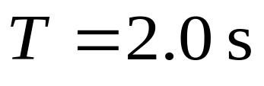
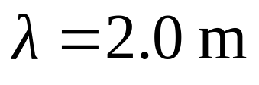

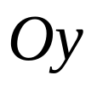
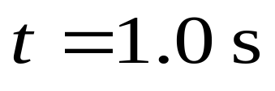
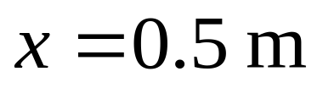
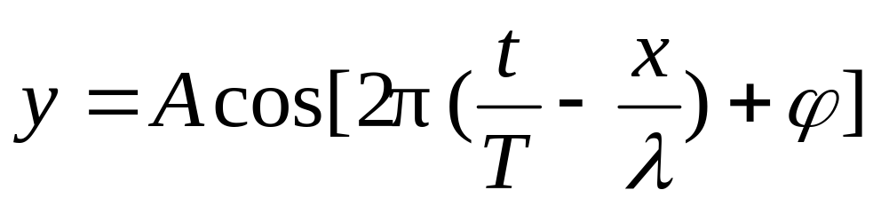
例题
一平面简谐波沿 轴正方向传播， 已知振幅 ， ， . 在 时坐标原点处的质点在平衡位置沿 轴正向 运动. 求：
(1)波动方程；
(2) 波形图；
(3) 处质点的振动规律并作图.
解 (1) 写出波动方程的标准式

Slide 14
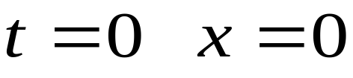
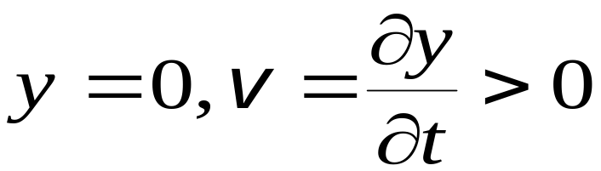
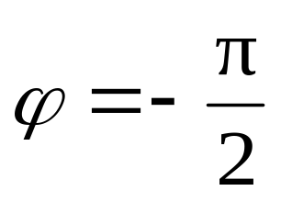


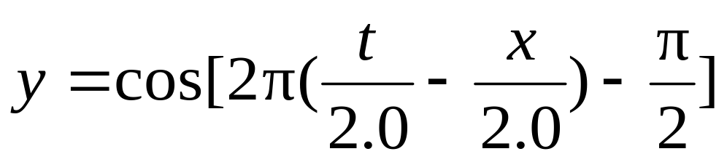
例题
O
(m)

Slide 15

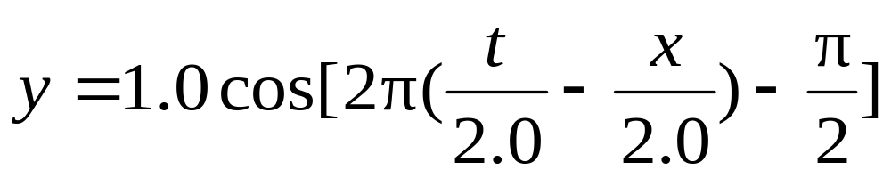
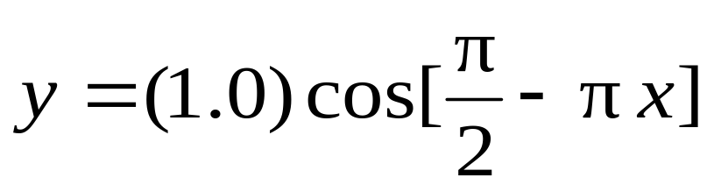
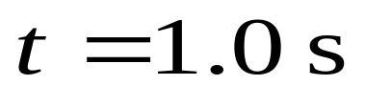




例题
(2)求 波形图
(m)
波形方程
1.0
0
2.0
-1.0
时刻波形图

Slide 16

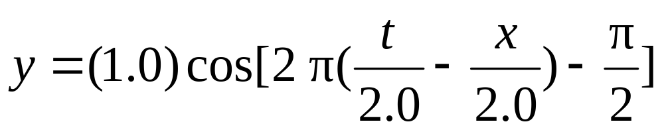
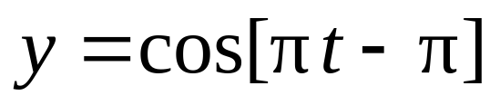



例题
(3) 处质点的振动规律并作图
处质点的振动方程
(m)
3
3
1.0
*
2
4
4
O
2
0
*
*
*
1.0
2.0
*
*
1
-1.0
1
处质点的振动曲线

Slide 17
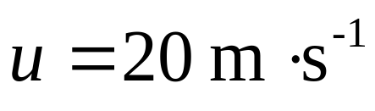
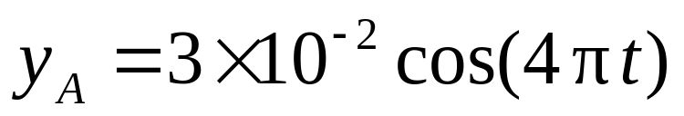




例题
一平面简谐波以速度 沿直线传播，波线上点 A 的简谐运动方 程
; (
,
单位分别为m，s).
求:
(1)以 A 为坐标原点，写出波动方程；
(2)以 B 为坐标原点，写出波动方程；
(3)求传播方向上点C、D 的简谐运动方程；
(4)分别求出 BC ，CD 两点间的相位差.
8 m
5 m
9 m
C
B
A
D

Slide 18
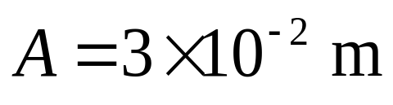
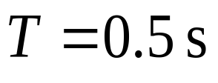
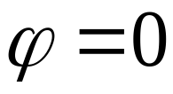
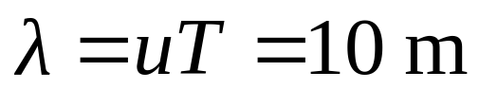
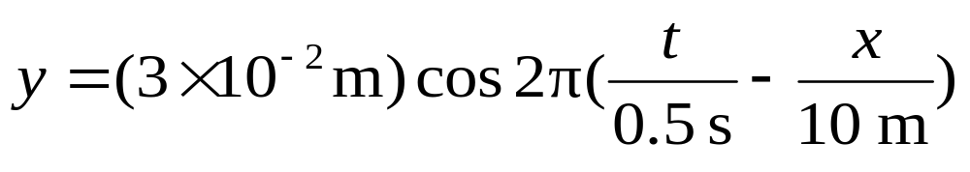
(1) 以 A 为坐标原点，写出波动方程
8 m
5 m
9 m
C
B
A
D

Slide 19
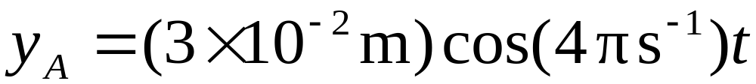
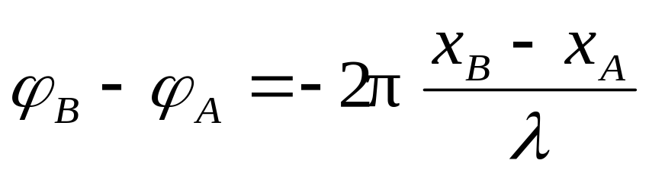
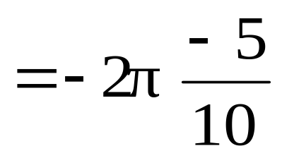

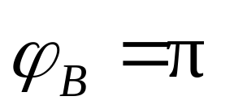
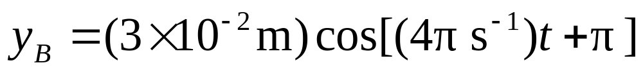

(2) 以 B 为坐标原点，写出波动方程
8 m
5 m
9 m
C
B
A
D

Slide 20




(3) 写出传播方向上点C、D的运动方程
点C 的相位比点A 超前
8 m
5 m
9 m
C
B
A
D

Slide 21



点 D 的相位落后于点 A
8 m
5 m
9 m
C
B
A
D

Slide 22




(4)分别求出 BC ，CD 两点间的相位差
8 m
5 m
9 m
C
B
A
D
END

